Slide 1
Муниципальное бюджетное общеобразовательное учреждение «Тетюшская средняя общеобразовательная школа №1 имени Героя Советского Союза Ханжина Павла Семеновича»
Декоративно –прикладное искусство народов
родного края
Тетюши, 2021 год.

Slide 2
Республика Татарстан – наш край родной
Татарстан является одной из самых многонациональных территорий России – представители свыше 115 национальностей проживают на территории Республики Татарстан.
Преобладающие по численности населения татары – более 2 млн. человек или 52,9 % от общей численности населения республики.
На втором месте русские – около 1,5 млн. человек или 39,5 %.
На третьем – чуваши (126,5 тыс. человек или 3,4 %).
На четвёртом – мордва ( 19156 человек)

Slide 3
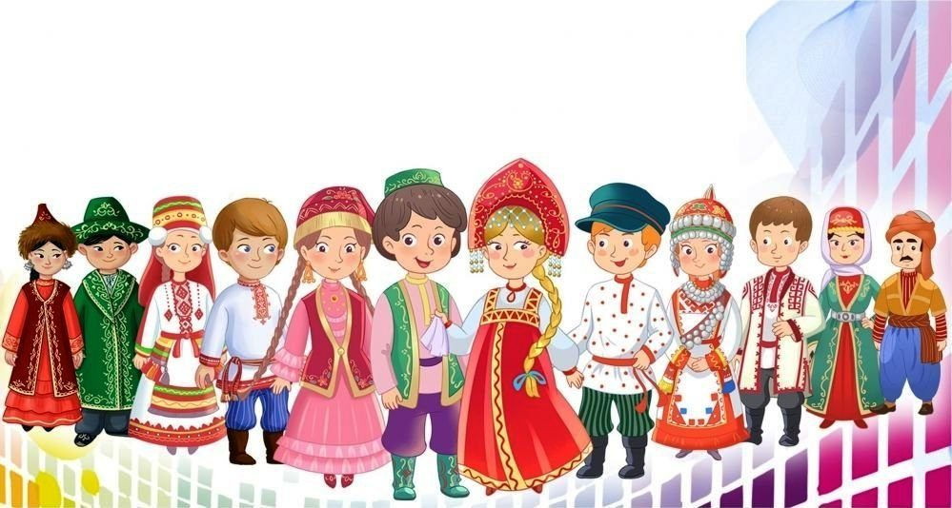
2021-й — Год родных языков
и народного единства
В Татарстане необходимо создать условия для сохранения и развития языков и культур представителей всех национальностей: русских, чувашей, удмуртов, мордвы, марийцев и других народов. Поэтому вопрос языков решили сделать ключевым на весь следующий год.
«Придавая большое значение вопросу единства многонациональных народов республики, следующий год в Татарстане предлагаю объявить Годом родных языков и народного единства»
Рустам Минниханов

Slide 4
Национальные традиции и искусство
Республика Татарстан располагает богатейшим историко-культурным наследием. Сочетание, по крайней мере, четырех типов культурных взаимовлияний, а также наличие двух религий: ислама и христианства. Все это определяет уникальность наших мест, своеобразие искусства, а также культурных и исторических ценностей.

Slide 5
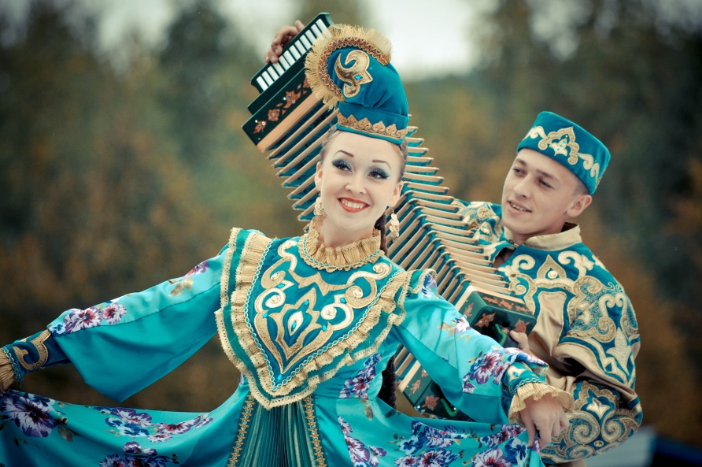
Культуру Татарстана невозможно себе представить без народного искусства, которое раскрывает исконные истоки духовной жизни русского и татарского народов, наглядно демонстрируют его моральные, эстетические ценности, художественные вкусы и являются частью его истории. Устное народное творчество, музыкальный фольклор, народное декоративно-прикладное искусство должно найти большее отражение в содержании образования и воспитания подрастающего поколения.

Slide 6
Татарский орнамент
Прекрасные образцы татарского орнамента нашли яркое выражение в различных произведениях многовекового творчества народа: в тонких узорах ювелирных изделий, красочных вышивках и узорных тканях, резной пластике надгробных камней, головных уборах, разноцветной мозаике кожаной обуви, украшениях жилища. В мотивах и узорах различных бытовых изделий, как и в орнаментике жилища, отражается богатство художественного мышления народа, тонкое чувство ритма, пропорции, понимание формы, силуэта, цвета, материала. По своему характеру татарский орнамент глубоко связан с древней земледельческой культурой, начало которой было положено еще задолго до образования Волжской Булгарии. Однако в отдельных его проявлениях ощущаются и весьма древние корни, уходящие к отдаленной скотоводческой культуре кочевых предков казанских татар.

Slide 7
Узор на конце полотенца. Тамбур.
Вторая половина XIX в. Коллекция НМ РТ.
Узор на намазлыке. Фрагмент.
Тамбур.
Середина XIX в. Коллекция НМ РТ.
Характерным признаком татарского орнамента является его контурное решение. Светотеневой принцип выделения узоров (за исключением резьбы по камню и дереву) был заменен силуэтным живописно-линейным построением узора, введением богатой расцветки. В своей основе татарский орнамент состоит из цветочно- растительных, геометрических и зооморфных мотивов.

Slide 8
Декоративно-прикладное искусство татарского народа

Slide 10
Русский орнамент
Искусство вышивки на Руси известно с глубокой древности. Все, что окружало человека в каждодневном быту, было заботливо украшено трудолюбивыми крестьянскими руками. С древнейших времен почитали на Руси умение создавать на ткани дивные шитые узоры.
Но самое большое распространение нашла вышивка в русской деревне, где разнообразные узоры были самым главным украшением одежды и предметов быта.

Slide 11
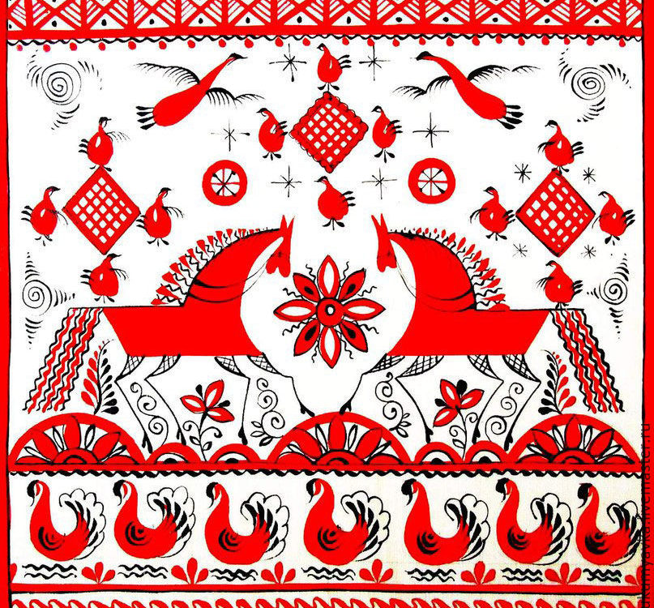
Примеры русского орнамента

Slide 12
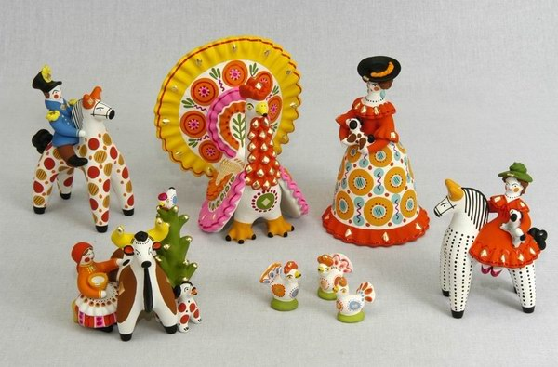
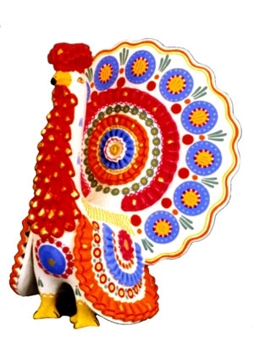
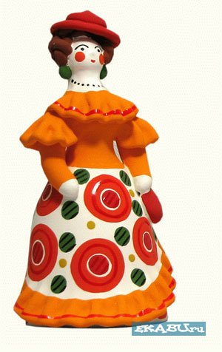
ДЫМКОВО
Весёлая красная глина,
Кружочки, полоски на ней,
Козлы и барашки смешные,
Табун разноцветных коней.
Кормилицы и водоноски,
И всадники, и ребятня,
Собачки, гусары и рыбы.
А ну, назовите меня!

Slide 13
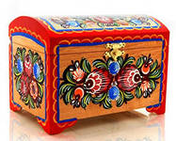
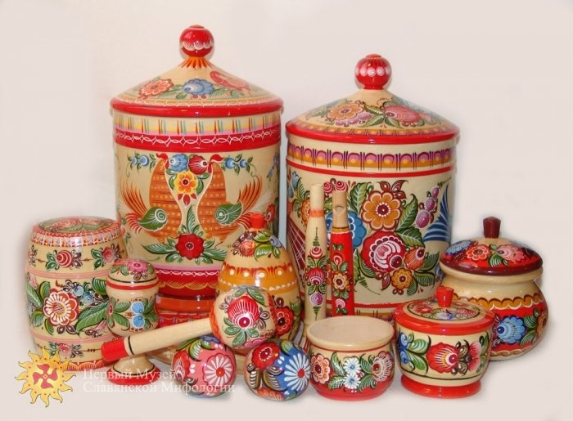
Есть на Волге город древний,
По названью-Городец.
Здесь ромашки и купавки,
Словно капельки росы,
Расцветают здесь розаны
Удивительной красы.
Городец

Slide 14
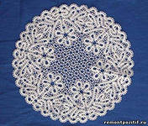
Вологодские
кружева
Вологда завьюжена белыми
снегами,
Вьюга стелет кружево
прямо под ногами.
Рассыпают искорки
северные краски,
Снежные присказки-
кружевные сказки.

Slide 15
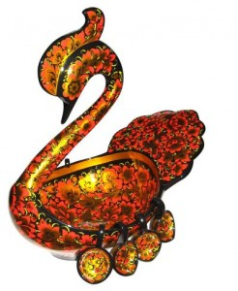
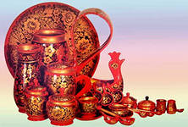
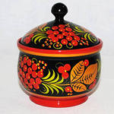
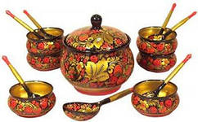
Хохлома
Как волшебница Жар-птица,
Не выходит из ума
Чародейка-мастерица,
Золотая Хохлома!

Slide 16
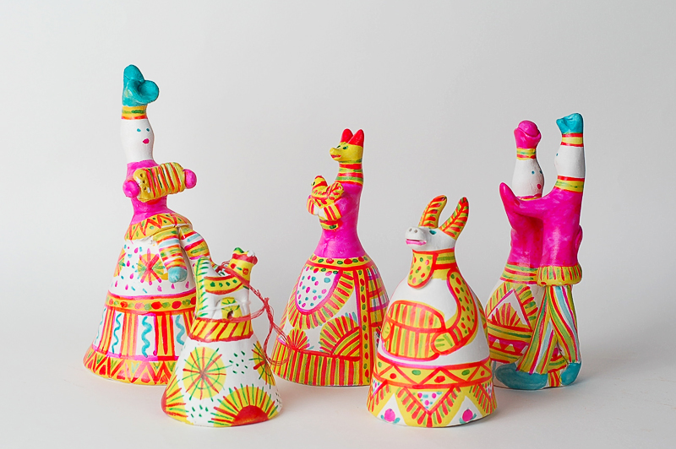
Филимоново
Тут поют свои частушки
Знаменитые игрушки-
Филимон с гармошкой,
С внуком Филимошкой!
-Вы откуда, Филимоны?
-Мы из Филимонова!
-обогнали мы в дороге
Пешего и конного.

Slide 17
гжель
Сине-белая посуда,
Расскажи-ка,
ты откуда?
Видно, издали
пришла
И цветами расцвела!

Slide 18
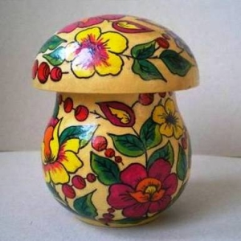
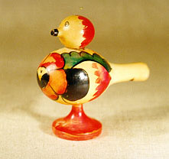
Полховски й Майдан
На столах расписная посуда-
Посмотрите на это чудо!
Самовары, кружки, вазы, бочата
Нравятся и взрослым и ребятам!

Slide 20
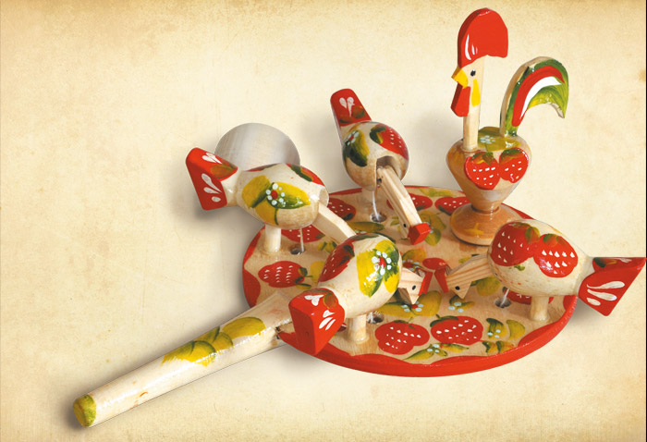
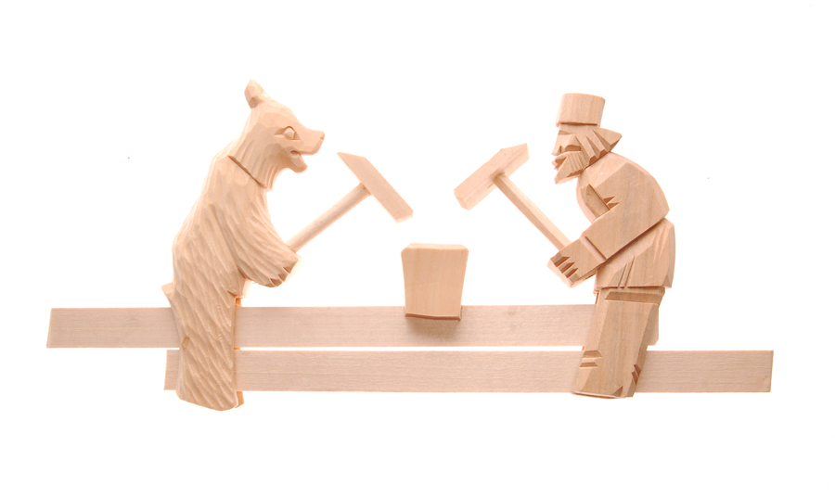
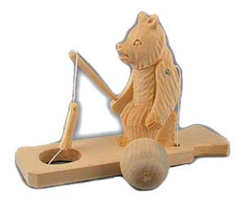
Богородская игрушка
Они очень забавные,
Богородские игрушки.
Тук-да-тук, Щелк-да-щелк,
Медведь , мужик, лиса и волк.
Деревянные игрушки-
И медведи, и старушки.
То сидят, а то стучат,
Ребятишек всех смешат!

Slide 21
Чувашский орнамент
Как и в любом народном творчестве, истоки чувашской вышивки стоит искать в тех временах, когда каждый шаг, а в данном случае узор, соответствовал определенному месту и был наполнен смыслом-посланием от мастерицы, его использовавшей. Искусство чувашской вышивки строилось на домотканых материалах и нитях, шелковых для праздников и шерстяных для будней, доступных цветов: оттенков красного, черного и желтого.

Slide 22
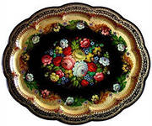
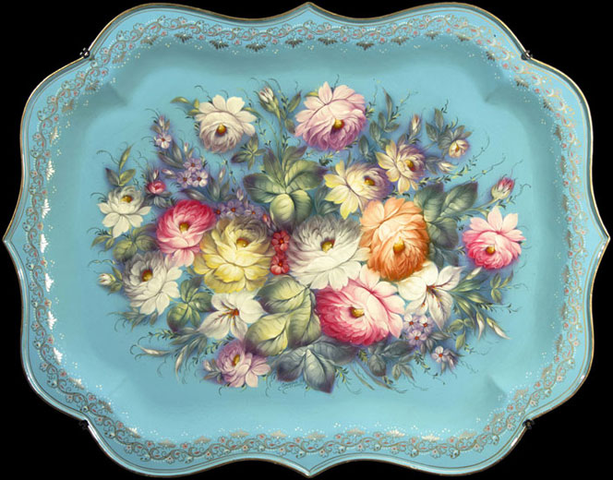
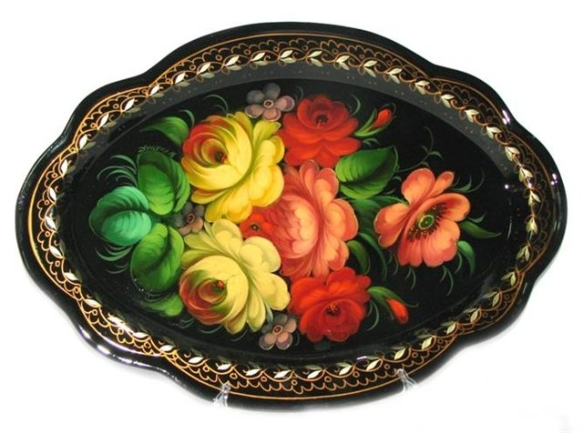
Цветы России собрались
На жостовском подносе,
В венок красивый заплелись,
И не страшна им осень.
Жостово

Slide 24
Мордовский орнамент
Художественное творчество мордовского народа формировалось с учетом традиций финно-угорского мира и взаимодействия с культурами соседних народов. Наиболее ярко оно проявилось в орнаментике народного мордовского костюма, бытовых и ритуальных предметах, зодчестве.
Веками формировавшийся образ мира воплотился в присущих только мордовскому народу знаковой системе, орнаментальных композициях. Орнаментальные мотивы возникли как ассоциации с явлениями окружающей природы, с растениями, плодами, животными. Это образы коня, утицы, процветающей ветви, восходящие к языческой древности, культу деревьев и воды, культу природы, частью которой чувствовал себя человек. Образ дерева мы можем увидеть на предметах утвари, на одежде. Дерево изображалось в виде горизонтальных линий, косых крестов, елочек. В мордовской вышивке, украшениях немало узоров, связанных с образом водной птицы.

Slide 25
